Slide 1
2
0
1
9
年
案
例
模
板
报
告
恒好美佳
2020.05.01
Notes:
恒好美佳 https://sppt.taobao.com/

Slide 2
WHAT'S
THE
PURPOSE
什么是期望值呢？

Slide 3
< 期望值是可以指对某种激励效能的预测 />

Slide 4
激发的力量（或积极性）＝目标价值×希望概率
A. 积极性高＝目标价值高×希望概率大
B. 积极性低 1＝目标价值高×希望概率小
C. 积极性低 2＝目标价值低×希望概率大
D. 积极性低 3＝目标价值低×希望概率小
BY THE WAY

Slide 5
THE WAY
WE
INVESTIGATE
我们的调查方式？

Slide 6
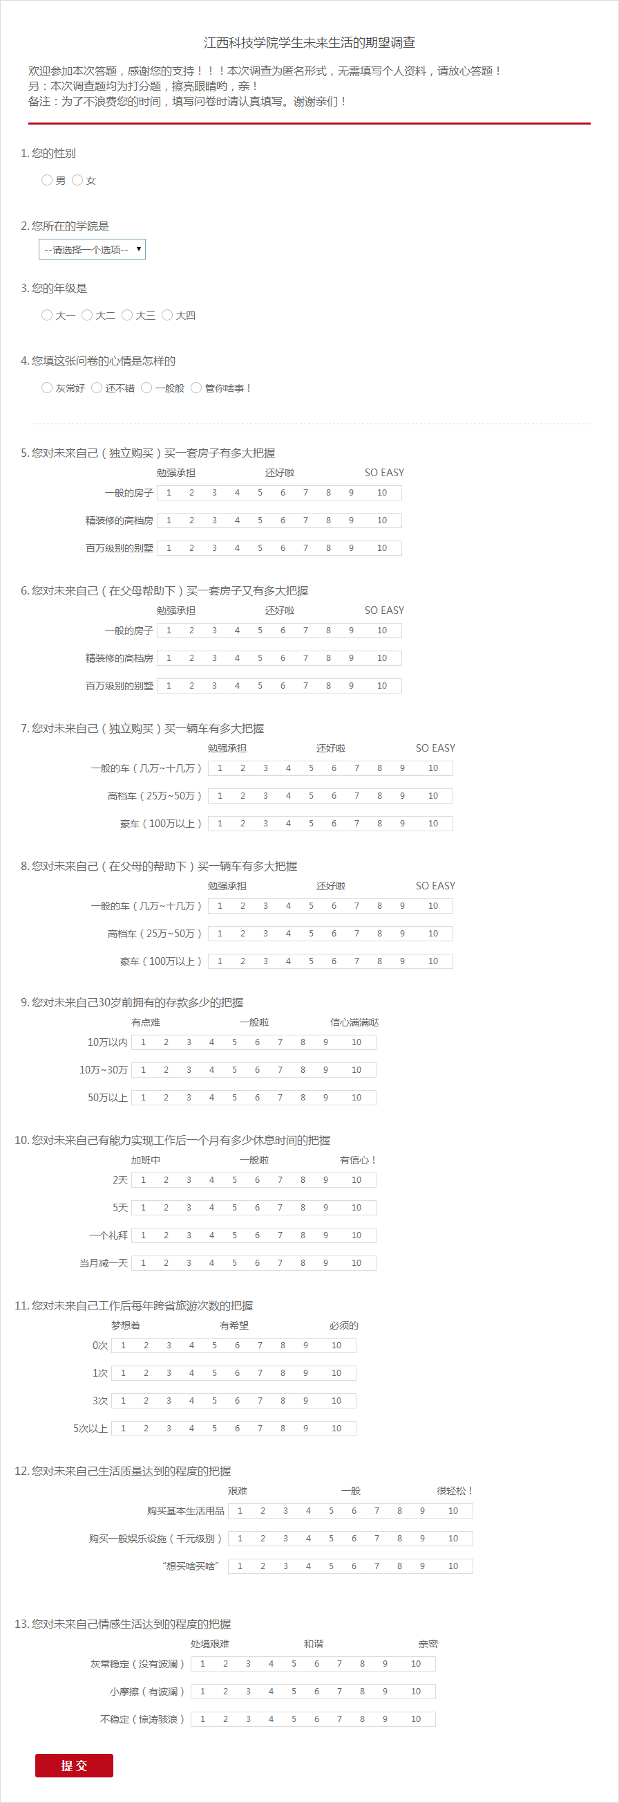
— 调查问卷 —
| 题目：13道 | 类型：7类
| 题型： 评分题
| 调查方式：网上发布
| 收集量：32份
| 平均填写时间：3分28秒
| 完成率：48.0%

Slide 7
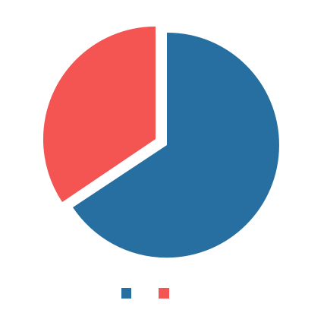
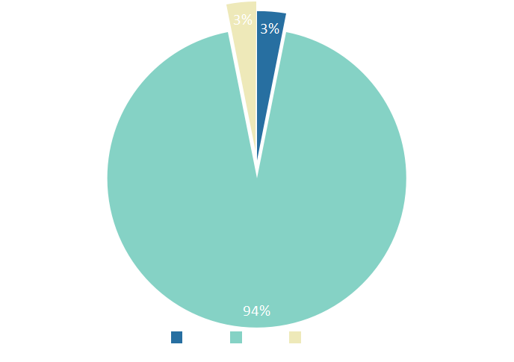
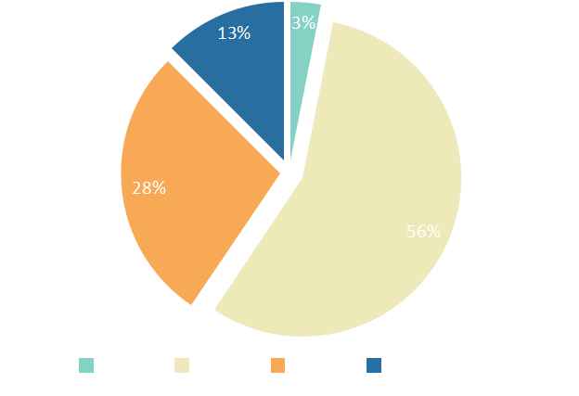
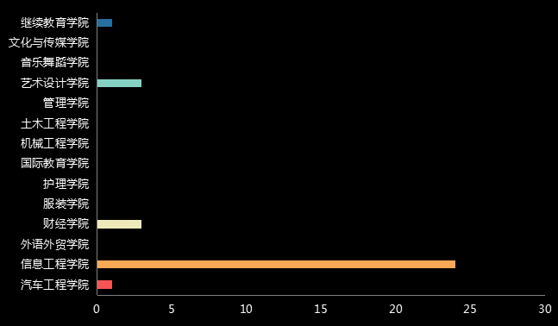
数据分析
得出 >
调查的男生数多于女生，
并且调查对象中“大二”占绝大多数，
调查时心情也都挺不错的，
不过大部分是由“信息工程学院”填写。

Slide 8
数据分析
— 独立购买 —
— 父母帮助 —
得出 >
目标价值越高，希望概率越小，因此的积极性低。
在父母的帮助下，相对价值低的目标，希望概率提高了，而价值高的目标希望概率没有提升。

Slide 9
数据分析
— 父母帮助 —
— 独立购买 —
得出 >
目标价值越高，希望概率越小，因此的积极性低。
在父母的帮助下，相对价值低的目标，希望概率反而降低了，而价值略高一点的目标的希望概率提高了，价值相对高的目标希望概率没有提升。

Slide 10
数据分析
— 30岁前拥有的存款 —
得出 >
同学们自信心不错，对自己未来的资产资金有着相当高的期望。同时，在“50万以上”选项上有着接近平均60%的希望概率。

Slide 11
数据分析
— 工作后一个月休息的时间 —
得出 >
目标价值越高，希望概率越小，因此的积极性低。
当然，选项“当月减一天”的价值很高，不过大家都有一颗“懒惰”的心。

Slide 12
数据分析
如同前面几次数据展示
排除“0次”这个选项
规律还是
目标价值越高，希望概率越小，积极性越低
在“1次”和“3次”中
被调查者希望的概率相对更高
而“5次”似乎望而却步
— 工作后每年跨省旅游的次数 —
Notes:
恒好美佳 https://sppt.taobao.com/

Slide 13
数据分析
在消费问题上
我们似乎不能亏待自己
这一点
在数据上体现得淋漓尽致
所有的目标的希望概率
非常接近
“想买啥就买啥”Nice
— 生活质量达到的程度 —

Slide 14
数据分析
情感生活
一直是个令人纠结的问题
不过大家都希望和谐
因此
“灰常稳定”和“小摩擦”的希望概率更高
“不稳定”的希望概率
也许是种无奈
— 情感生活达到的程度 —

Slide 15
总结和期望值的小估算
* 备注：设总体的每个目标价值为1，希望概率的总值为1。
房子 | 汽车 | 存款 | 休息 | 旅游 | 生活 | 情感
| 总体目标价值低的期望值： E_{X}=（0.766+0.759+0.753+0.753+0.741+0.825+0.506）/ 7=0.729
| 总体目标价值较高的期望值：E_{X}=（0.659+0.597+0.678+0.719+0.694+0.763+0.697）/ 7=0.687
| 总体目标价值高的期望值： E_{X}=（0.453+0.434+0.566+0.603+0.525+0.681+0.769）/ 7=0.576
综合以上所有的数据得出 ：
学生在对于总体目标价值低的期望值更高，并且在呈现一种趋势，总体价值越高，它的期望值越低。人们都希望生活越来越好，但现在的社会让我们更趋近于一种普通简单的生活，对于更高档的生活，我们只能努力地争取。虽然总体调查的数据量很少，甚至可怜。但以小见大的方式使我们看得到更多更深刻。
当然，我们不能以调查中的内容来衡量未来生活的标准。
但，少了这些是不是有点累呢？
结 论

Slide 16
目标
数量
题目
人群
团队
— 自我评价 —
总结以上所有，做个简短自我评价

Slide 17
THANK YOU
Notes:
恒好美佳 https://sppt.taobao.com/

Slide 18
< 提 问 和 评 论 />

